Slide 1
第2章 搭建开发与调试环境

Slide 2
本章内容
2.1 安装Vue.js
2.2 安装WebStorm
2.3 安装vue-devtools
2.4 我的第一个Vue.js程序
遇到问题联系作者微信：codehome6

Slide 3
2.1 安装Vue.js
2.1.1 使用CDN方式
2.1.2 NPM
2.1.3 命令行工具(CLI)
2.1.4 使用Vite方式
遇到问题联系作者微信：codehome6

Slide 4
2.1.1 使用CDN方式
CDN的全称是Content Delivery Network，即内容分发网络。CDN是构建在现有网络基础之上的智能虚拟网络，依靠部署在各地的边缘服务器，通过中心平台的负载均衡、内容分发、调度等功能模块，使用户就近获取所需内容，降低网络拥塞，提高用户访问响应速度和命中率。CDN的关键技术主要有内容存储和分发技术。
使用CDN方式来安装Vue框架，就是选择一个Vue.js链接的稳定的CDN服务商。选择好CDN后，在页面中引入Vue的代码如下：
<script src="https://unpkg.com/vue@next"></script>
遇到问题联系作者微信：codehome6

Slide 5
2.1.2 NPM
在用Vue构建大型应用时推荐使用NPM安装。NPM能很好地和诸如webpack或Browserify模块打包器配合使用。同时Vue也提供了配套工具来开发单文件组件。
由于NPM安装速度慢，推荐使用淘宝NPM镜像CNPM。
# 最新稳定版
$ npm install vue
提示：对于中国用户，建议将NPM源设置为国内的淘宝NPM镜像，可以大幅提升安装速度。
遇到问题联系作者微信：codehome6

Slide 6
2.1.3 命令行工具(CLI)
Vue提供了一个官方的脚手架（CLI），为单页面应用(SPA)快速搭建繁杂的脚手架。它为现代前端工作流提供了batteries-included的构建设置。只需要几分钟的时间就可以运行起来并带有热重载、保存时lint校验，以及生产环境可用的构建版本。
CLI工具假定用户对Node.js和相关构建工具有一定程度的了解。如果是新手，建议先在在熟悉Vue本身之后再使用CLI。本书后面章节将具体介绍了，脚手架的安装以及如何快速创建一个项目。
遇到问题联系作者微信：codehome6

Slide 7
2.1.4 使用Vite方式
Vite是Vue的作者尤雨溪开发的Web开发构建工具，它是一个基于浏览器原生ES模块导入的开发服务器，在开发环境下，利用浏览器去解析import，在服务器端按需编译返回，完全跳过了打包这个概念，服务器随启随用。
遇到问题联系作者微信：codehome6

Slide 8
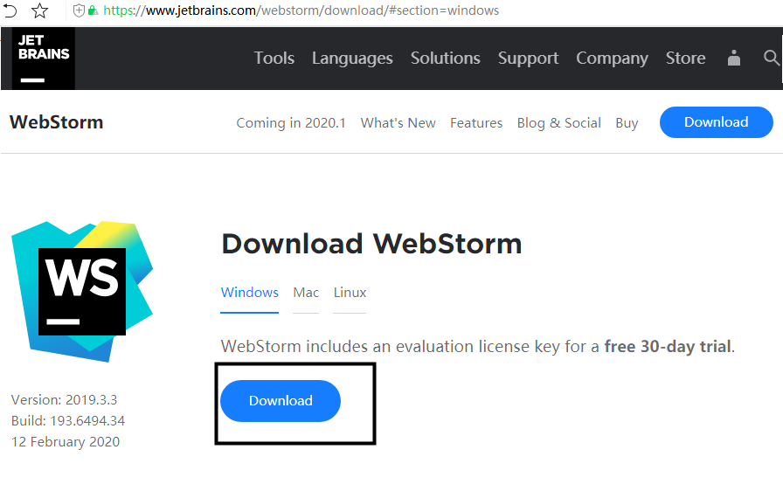
2.2 安装WebStorm
WebStorm是一款前端页面开发工具。该工具的主要优势是有智能提示，智能补齐代码，代码格式化显示，联想查询和代码调试等。对于初学者而言，WebStorm不仅功能强大，而且非常容易上手操作，被广大前端开发者誉为Web前端开发神器。
遇到问题联系作者微信：codehome6

Slide 9
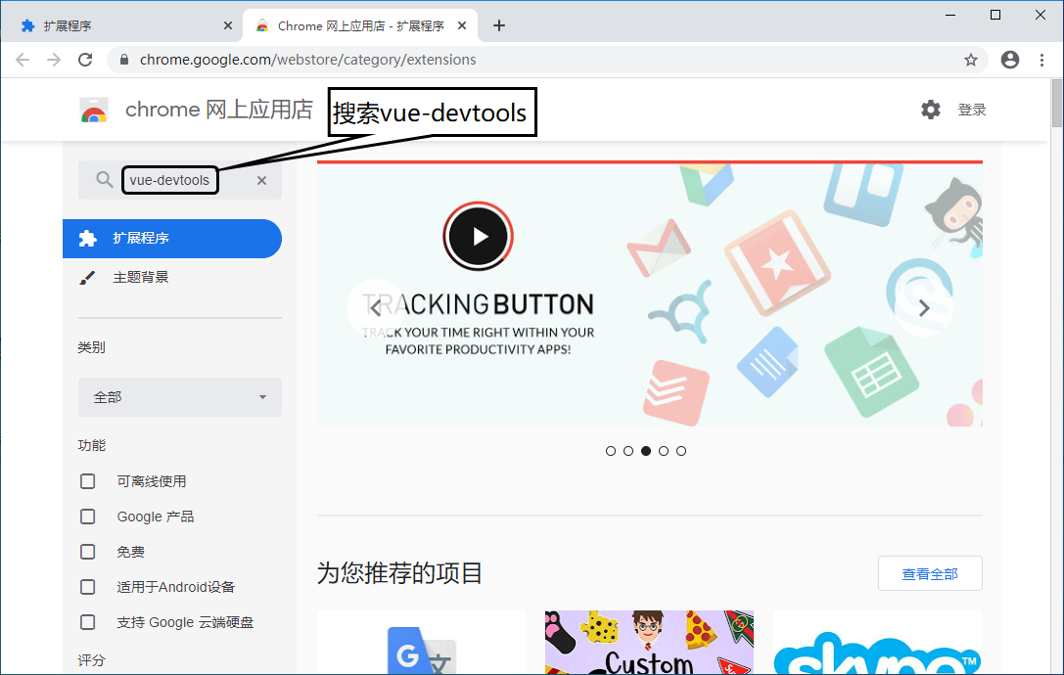
2.3 安装vue-devtools
vue-devtools是一款调试vue.js应用的开发者浏览器扩展，可以在浏览器开发者工具下调试代码。
遇到问题联系作者微信：codehome6

Slide 10
2.4 我的第一个Vue.js程序
接下来就来动手感受一下Vue.js，构建一个“水果介绍”的简单页面。和许多JavaScript应用一样，首先从网页中需要展示的数据开始。使用Vue的起步非常简单，安装Vue库，使用Vue.createApp创建一个应用程序实例。Vue在创建组件实例时会调用data()函数，该函数将返回数据对象，最后通过mount()方法在指定的DOM元素上装载应用程序实例的根组件，从而实现数据的双向绑定。
遇到问题联系作者微信：codehome6

